Slide 1
Небезпека обмороження. Причини і ступені обморожень. Переохолодження організму. Перша медична допомога при обмороженні та переохолодженні

Slide 2
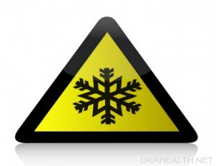
Зима — час свят і прогулянок по засніженій природі. Але зимові прогулянки крім приємних емоцій здатні принести і проблеми. Так тривале перебування на морозі може стати причиною обмороження.

Slide 3
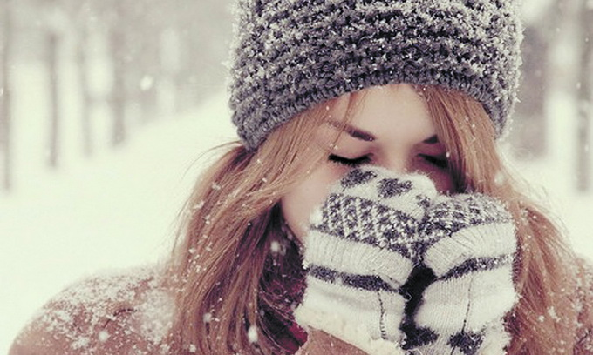
Обмороження - це пошкодження будь-якої частини тіла, викликане впливом низьких температур. Зазвичай обмороження виникають взимку, коду температура навколишнього середовища знижується до -10 С - -20 С. Це можливо і при температурі повітря вище нуля, сильному вітрі і високої вологості, якщо людина тривалий час перебуває на вулиці.

Slide 4
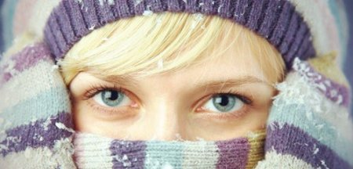
Причини обморожень
У тканинах нашого організму під впливом холоду відбуваються складні зміни. Їх характер залежить від рівня і тривалості зниження температури. При температурі нижче -30 С головне значення при обмороженні має шкідливу дію холоду безпосередньо на тканині. При цьому відбувається загибель клітин.
Однак більша частина обморожень відбувається при температурі до -10 - -20 С. Головне значення при цьому мають судинні зміни у вигляді спазму дрібних кровоносних судин. Це призводить до уповільнення кровотоку і припинення дії тканинних ферментів. Найбільш схильні до обмороженню такі відкриті частини тіла, як щоки, ніс і вуха.

Slide 5
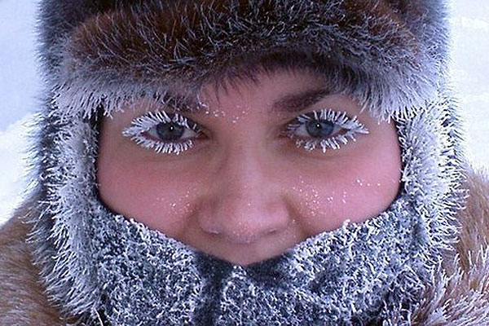
Додатковими факторами, що приводять до обмороження, є: фізична перевтома, тісний і вологий одяг і взуття, куріння, голод, необхідність тривалий час знаходиться в нерухомому і незручному становищі. Такі ж наслідки мають: попередня холодова травма, пітливість ніг, важкі механічні пошкодження з крововтратою ослаблення організму в результаті перенесених захворювань, а також хронічні захворювання судин нижніх кінцівок і серцево-судинної системи, сильне алкогольне сп'яніння.

Slide 6
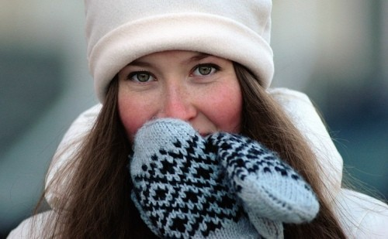
Ступені обмороження:
Обмороження I ступеня є самим легким. Уражена ділянка шкіри спочатку блідне, а після зігрівання стає червонуватою. Іноді може бути навіть багряно-червоною і набрякати. До кінця тижня в деяких випадках шкіра може злегка лущитися. Повне одужання наступає до 5 - 7 дня після обмороження. Першими симптомами є: відчуття печіння, поколювання, а потім і оніміння ураженої ділянки шкіри. Після цього виникає шкірний свербіж і больові відчуття.

Slide 7
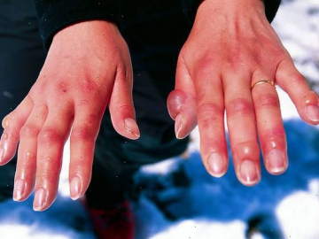
Обмороження II ступеня є наслідком більш тривалого впливу холоду. Спочатку уражену ділянка блідне, втрачає чутливість. Найхарактернішим симптомом можна назвати появу в перші дні бульбашок, які заповнені прозорим вмістом. Цілісність шкірного покриву повністю відновлюється протягом 1 - 2 тижнів, грануляції та рубці відсутні. Виникають більш інтенсивні больові відчуття, а також паління і свербіння.

Slide 8
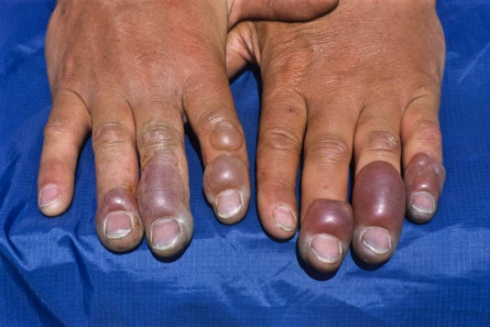
Обмороження III ступеня доставляє більше клопоту. Спочатку з'являються пухирі, наповнені кров'яним вмістом. Вони мають синьо-червоне дно і нечутливі до подразнень. Утворюються грануляції і рубці. Нігті сходять і не виростають знову або виростають деформованими. На 2 - 3-й тижні завершується процес відторгнення відмерлих тканин. Після цього настає рубцювання, яке триває до 1 місяця. Все це супроводжується вираженими тривалими болями.

Slide 9
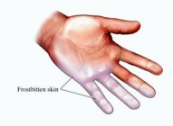
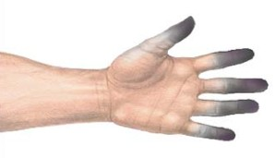
Обмороження IV ступеня небезпечно для життя. При цьому відбувається омертвіння всіх верств м'яких тканин, часто уражуються навіть кістки і суглоби. Пошкоджена ділянка стає синюшним, іноді може мати мармурове забарвлення. Відразу після зігрівання розвивається набряк, який дуже швидко збільшується. Бульбашки при цьому відсутні, відбувається втрата чутливості.

Slide 10
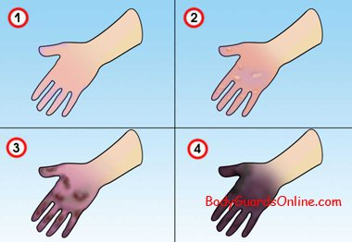

Slide 11
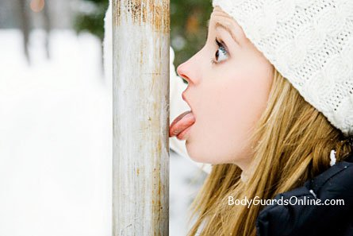
„Залізне обмороження”
Взимку реєструються холодові травми, що виникають при контакті теплої шкіри з холодним металом. Як тільки дитина візьметься голою рукою за залізяку або лизне її язиком, вона міцно прилипне до неї. Звільнитися можна тільки відірвавши предмет разом зі шкірою. Виникає жахлива картина – дитина плаче від болю, скривавлені руки та обличчя призводять батьків до стану шоку. На щастя, „залізна” рана не часто буває глибокою, проте все одно її необхідно терміново продезінфікувати. Спочатку промийте рану теплою водою, потім перекисом водню, який очистить рану від бруду. Добре допомагає застосування гемостатичної губки, але можна використовувати складений у декілька шарів стерильний бинт, який необхідно притиснути до рани та тримати до повної зупинки кровотечі. Якщо поранення велике, необхідно звертатися до лікаря.

Slide 12
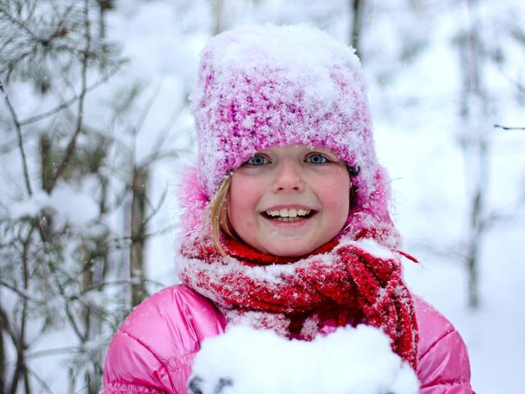
Якщо дитина самостійно не відірвала від себе залізяку, а голосно кличе на допомогу, ваші правильні дії допоможуть запобігти виникненню великих поранень. Не відривайте дитину від залізяки, а полийте на прилипле місце теплу воду. Метал після зігрівання звільнить свою жертву. Говорячи про металеві предмети, необхідно нагадати, що взимку вони відбирають у дитини тепло. Тому неможна давати дітям дитячі заступи з металевими ручками, металеві частини санчат накривайте тканиною. Не дозволяйте дітям довго кататися на каруселях та гойдалках, лазити металевими сходами споруд на ігрових майданчиках. Обов’язково захищайте руки дитини рукавичками.

Slide 13
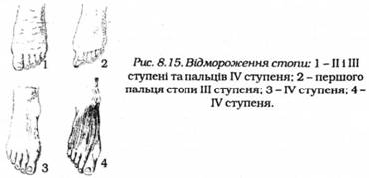
Переохолодження організму
В умовах тривалого перебування при низькій температурі повітря можуть відбуватися не тільки обмороження, а й загальне охолодження організму. Воно являє собою стан, який виникає при зниженні температури тіла нижче 34 С. До загального переохолодження організму приводять ті ж фактори, що і при обмороженні.

Slide 14
Легкий ступінь: температура тіла 32-34 С. Шкірні покриви є блідими або помірно синюшними. Спостерігається озноб, «гусяча шкіра», утруднення мови. Пульс уповільнюється до 60-66 ударів за хвилину. Артеріальний тиск може бути нормальним або злегка підвищеним. Середня ступінь: температура тіла потерпілого становить 29-32 С. Він відчуває сонливість, пригніченість свідомості, погляд є безглуздим. Шкірні покриви бліднуть, можуть мати синюшного або мармурову забарвлення. Пульс уповільнюється до 50-60 ударів за хвилину, слабкого наповнення. Артеріальний тиск є незначно зниженим. Дихання стає рідкісним - до 8-12 на хвилину і поверхневим. Важка ступінь: температура тіла опускається нижче 31 С. Людина знаходиться без свідомості, спостерігаються судоми і блювота. Шкірні покриви бліді й синюшні. Пульс уповільнюється до 36 ударів на хвилину, слабкого наповнення. Артеріальний тиск істотно знижується. Дихання стає рідкісним і поверхневим - до 3-4 на хвилину.

Slide 15
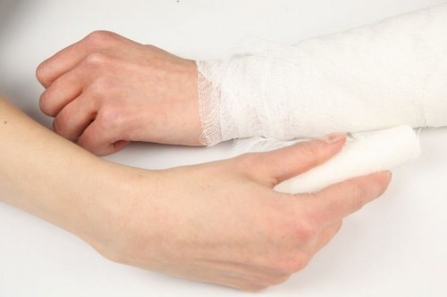
Перша допомога при обмороженні та переохолодженні
Перш за все, необхідно припинити вплив холоду. Потім потрібно зігріти потерпілого, доставивши його в тепле приміщення. З людини знімається одяг та взуття. У важких випадках необхідно викликати лікаря. При обмороженні I ступеня постраждалі ділянки потрібно розтирати руками або шерстяною тканиною до почервоніння. Накладається ватно-марлева пов'язка.

Slide 16
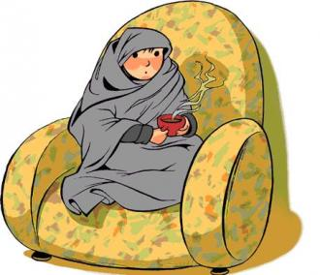
При обмороженні II-IV ступеня не можна розтирати або масажувати шкіру. Потрібно накласти теплоізоляційну пов'язку на уражену поверхню. Уражену кінцівку треба зафіксувати за допомогою підручних засобів, накладаючи їх поверх пов'язки. Потерпілим дають гаряче пиття, гарячу їжу. Слід також дати невелику кількість алкоголю, за таблетці аспірину, анальгіну, по 2 таблетки "Но-шпа" і папаверину. Лікарі не радять розтирати потерпілого снігом. При цьому можна пошкодити тендітні судини, а також занести інфекцію.

Slide 17
Не можна обігрівати пошкоджені ділянки над вогнем, а також за допомогою грілки або гарячої води. Не можна втирати масла, жир або спирт при глибокому обмороженні. При загальному охолодженні легкого ступеня постраждалого потрібно зігріти в теплій ванні з початковою температурою води 24 С, потім температура води підвищується.

Slide 18
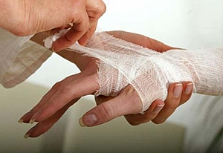
Лікування відмороження
Лікування відмороження полягає в якомога швидшому відновленні кровообігу в пошкоджених тканинах, профілактиці приєднання вторинної інфекції, створенні умов для кращого загоєння пошкоджених відмороженням тканин і боротьби з інтоксикацією, яка настає при надходженні продуктів розпаду загиблих тканин в кров. Тактика лікування відмороження залежить від стадії.
Лікування відмороження першої та другої стадій полягає в обробці поверхневих ушкоджень протизапальними мазями і закриття їх асептичної пов'язкою. У стадії загоєння активно використовують фізіотерапію для регенерації тканин.

Slide 19
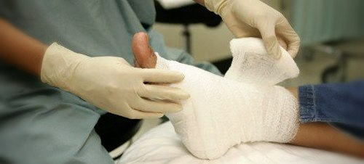
Лікування відмороження третього і четвертого ступеня вимагає хірургічного втручання для видалення великих ділянок некрозу. Хірургічне лікування відмороження проводять тоді, коли загиблі тканини відмежовуються від здорових – на 8-14 день. Потім застосовують медикаментозну терапію, спрямовану на боротьбу із запаленням, підтримання нормального кровообігу, відновлення сил і функцій організму.

Slide 20
Профілактика переохолодження та обмороження
Існує декілька простих правил, виконання яких дозволить уникнути переохолодження та обмороження при сильному холоді:
не вживайте алкогольних напоїв – алкогольне сп’яніння сприяє високій утраті тепла, в той же час викликає ілюзію тепла.
Додатковим негативним фактором є неможливість сконцентруватися на перших ознаках обмороження; не паліть на морозі – паління зменшує периферійну циркуляцію крові і робить кінцівки більш уразливими до дії холоду;
носіть просторий одяг – це сприяє нормальній циркуляції крові. Одягайтеся так, щоб між шарами одягу залишався прошарок повітря, який утримує тепло. Верхній одяг бажано носити непромокаючий. Тісне взуття, відсутність устілки, брудні шкарпетки можуть створювати передумови обмороження. Особливу увагу до взуття необхідно приділяти особам, в яких сильно пітніють ноги. У взуття необхідно вкладати теплі устілки, а замість бавовняних шкарпеток одягати вовняні – вони поглинають вологу та залишають ноги сухими. Не виходьте на мороз без рукавичок та шарфу. Найкращий варіант – рукавички з водовідштовхуючої тканини, яка не пропускає повітря, з хутром всередині. Рукавички зі штучних матеріалів погано захищають від морозу.

Slide 21
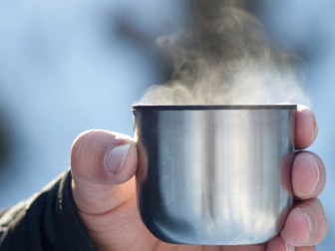
У вітряну погоду відкриті ділянки тіла
змащуйте спеціальним кремом.
Не носіть на морозі металевих (у тому числі золотих та срібних) прикрас. По-перше: метал охолоджується до низьких температур швидше ніж тіло, внаслідок чого можливе „прилипання” цих предметів до шкіри з виникненням почуття болю та холодових травм. По-друге, перстені на пальцях затрудняють циркуляцію крові та сприяють обмороженню кінцівок.
Використовуйте допомогу друзів. Слідкуйте за обличчям друзів, особливо за носом, вухами та щоками, звертайте увагу на зміну їх кольору, а друзі повинні слідкувати за станом вашого обличчя.
Не дозволяйте обмороженому місцю знов замерзнути, це може призвести до більш значних пошкоджень.
Не знімайте на морозі взуття з обморожених ніг – вони розпухнути і ви не взмозі будете знов взутися. Необхідно найшвидше потрапити до теплого приміщення. Якщо замерзли руки – спробуйте відігріти їх під пахвою.

Slide 22
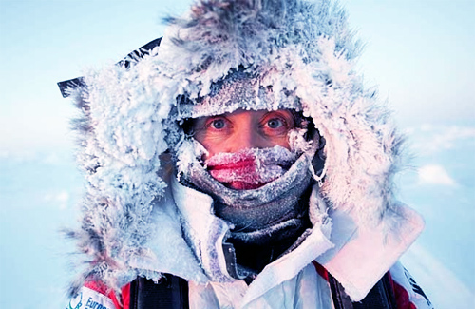
Повернувшись додому після довготривалої прогулянки по морозу, обов’язково впевніться у відсутності обмороження кінцівок, спини, вух та носа. В разі необхідності своєчасно розпочинайте лікування обмороження. Несвоєчасне надання допомоги може призвести до гангрени та втрати кінцівки.
Якщо під час перебування на відкритому повітрі ви відчуваєте початок переохолодження, негайно зайдіть до теплого приміщення – магазину, кафе, під’їзду – для зігрівання та огляду місць потенційного обмороження.
Якщо у вас зламалася машина на значній відстані від населеного пункту або в незнайомій місцевості, краще залишатися в ній та викликати допомогу по телефону або чекати іншого автомобіля.
Ховайтеся від вітру. На вітрі
вірогідність обмороження
зростає.
Не мочіть шкіру – вода
проводить тепло швидше
ніж повітря.

Slide 23
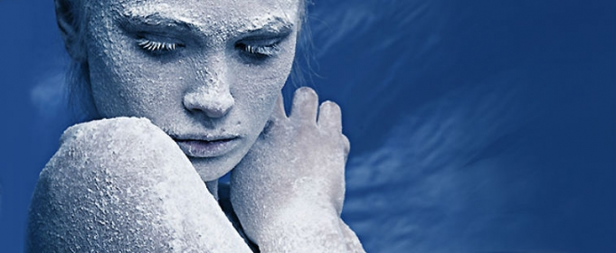
Не виходьте на мороз із вологим волоссям. Вологий одяг і взуття (наприклад, людина впала у воду) необхідно зняти, витерти людину, при можливості переодягнути її в сухий одяг та якнайшвидше доставити до теплого приміщення. У лісі необхідно розпалити багаття, роздягнутися і висушити одяг. Під час сушіння одягу енергійно робіть фізичні вправи та обігрівайтесь біля вогню. Доцільно взяти з собою на довготривалу прогулянку змінні шкарпетки, рукавички та термос із гарячим чаєм. Перед виходом на мороз бажано поїсти – вам необхідна додаткова енергія. Слід враховувати, що у дітей терморегуляція ще не налагоджена, а в осіб похилого віку при деяких хворобах порушена. Ці категорії найбільш піддаються обмороженню та переохолодженню, тому враховуйте це під час планування прогулянок узимку.
Пам’ятайте, що перебування дитини на морозі не повинно перевищувати 15-20 хвилин, потім потрібно зігріти її в теплому приміщенні.

Slide 24
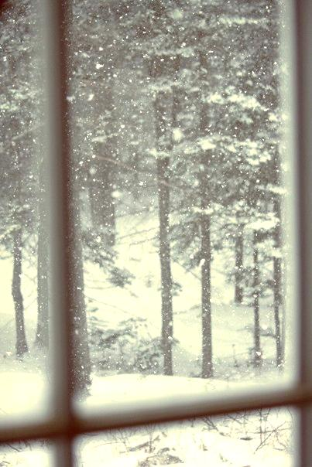
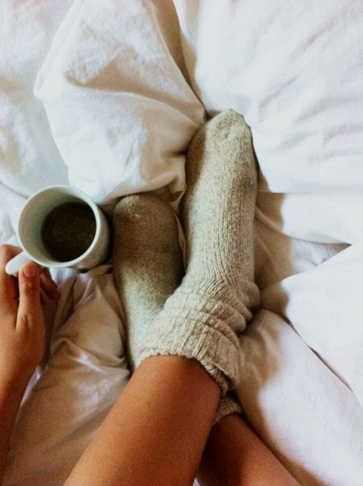
Врешті-решт пам’ятайте, що найкращий спосіб вийти з неприємної ситуації – це до неї не потрапляти.
Якщо ви не любите екстремальних відчуттів, то у великий мороз не виходьте з приміщення без потреби!

